Slide 1
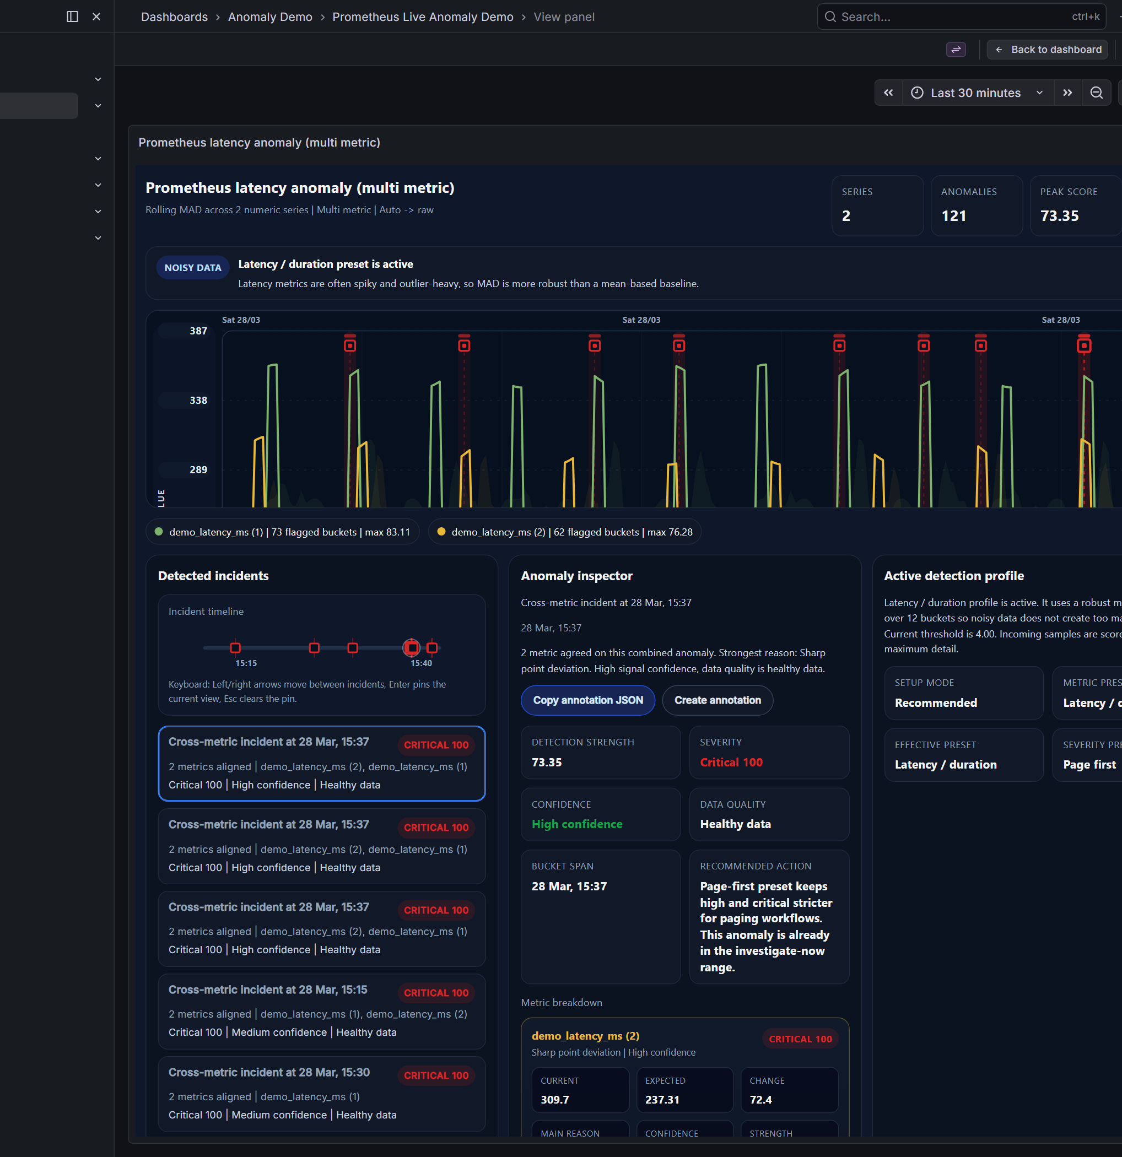
ALTERNATIF SUNUM
Grafana Anomaly Detector
Mevcut benchmark hikayesinin daha cagdas, daha sakin ve ust yonetim odakli tasarlanmis alternatif sunumu.
Elastic ML ile ayni labeled dataset uzerindeki benchmark sonuclarinin modern tasarimli ozet gorunumu
GERCEK GRAFANA EKRANI
Bu alternatif deck, mevcut benchmark sonuclarini degistirmez. Ayni veri, ayni sayisal sonuc ve ayni gorsel kanit korunur; yalnizca sunum dili daha editoryal ve daha sakin hale getirilir.
Final detector
Mean F1
Elastic best F1
6 / 6
1.00
0.71
Benchmark senaryosu
Final runtime sonucu
Ayni veri, en iyi threshold
Grafana Anomaly Detector | Benchmark alternatif sunum
1

Slide 2
NE OLCULDU?
Karsilastirma cercevesi
Bu benchmark'in gucu, veri farkini degil detector davranisini olcuyor olmasindan gelir.
01
Ayni labeled dataset
02
Gercek Elastic runtime
03
Final Grafana runtime
Latency spike, error burst, traffic drop, seasonal spike, resource step-up ve subtle level shift ayni etiketlerle iki tarafa da verildi.
Elastic tarafi local trial runtime ile kosuldu; record export alinip threshold sweep yapildi ve en iyi sonuc ayrica raporlandi.
Grafana plugin ve exporter son runtime ayarlariyla tekrar kosuldu; gorsel davranis ve precision/recall/F1 ayni raporda birlestirildi.
Bu benchmark neden daha anlamli?
Iki tarafa da ayni zaman serisi ve ayni anomaly etiketleri verildi.
Karsilastirma dataset degil, detector davranisi uzerinden yapildi.
Sayisal kalite ve gorsel davranis ayni benchmark paketinde toplandi.
Kisa karar dili
Bu nedenle eldeki sonuc 'iki urun farkli veriyle bakildi' gibi zayif bir kiyas degil. Ayni veri setinde iki yaklasimin nasil davrandigini goren dogrudan bir benchmark paketi.
Grafana Anomaly Detector | Benchmark alternatif sunum
2

Slide 3
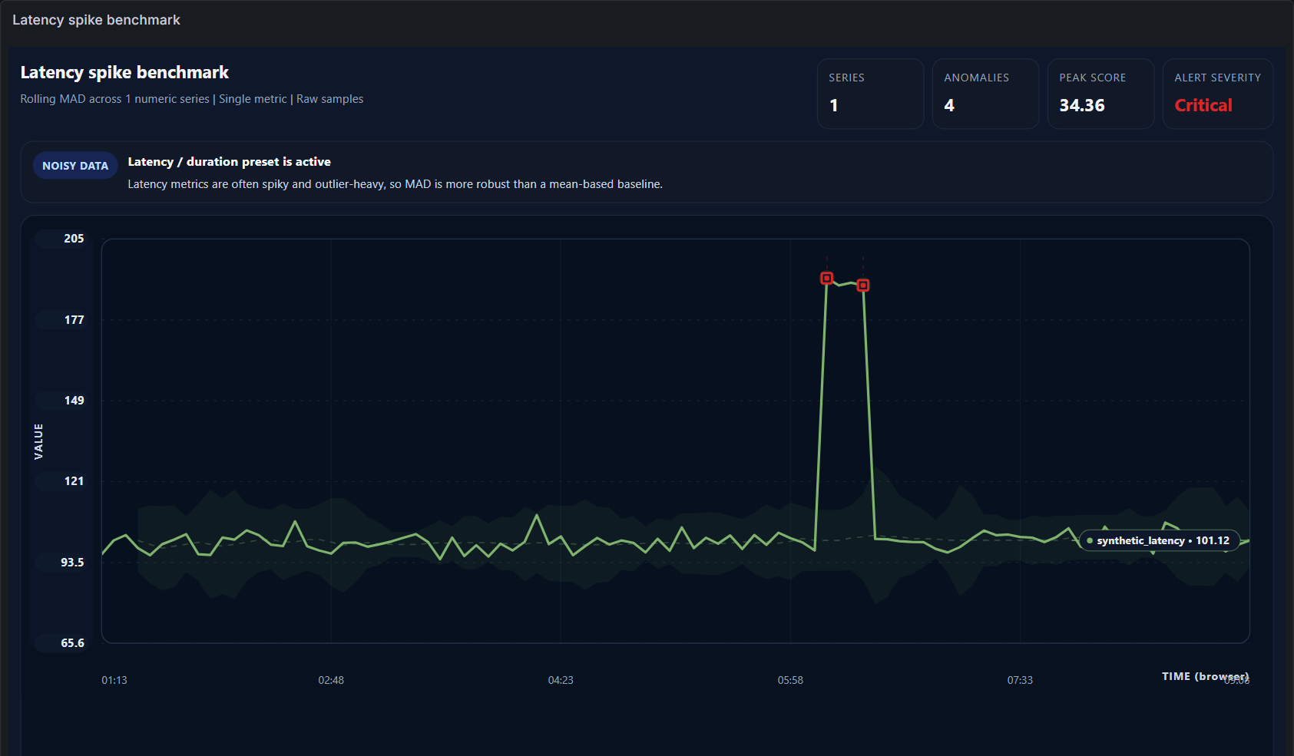
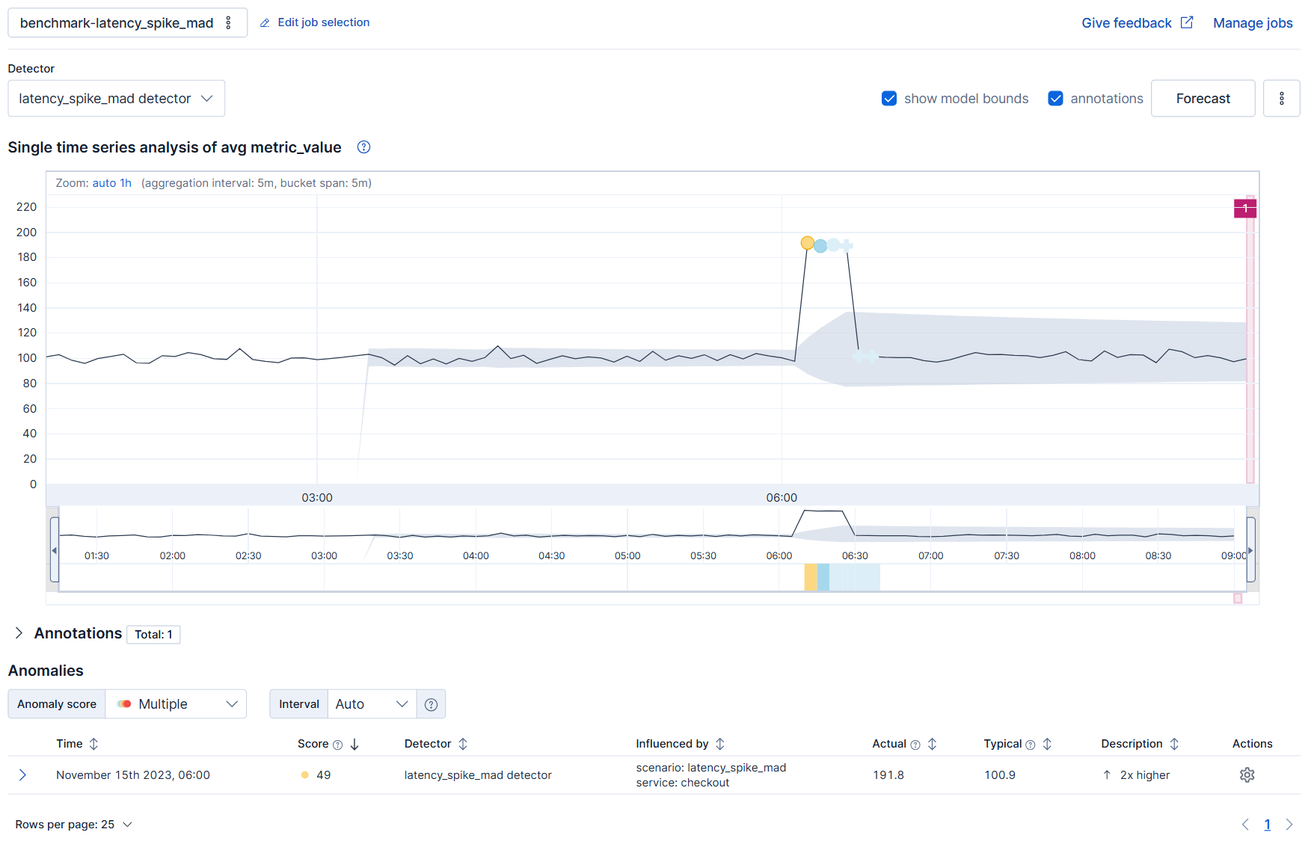
GERCEK EKRAN KARSILASTIRMASI
Ayni veri uzerinde davranis farki
Bu slayttaki iki ekran da gercek urun arayuzlerinden alinmis orijinal screenshot'lardir.
LATENCY SPIKE
Grafana Anomaly Detector
F1 1.00
Elastic ML
F1 0.57
Ne goruluyor?
Neden onemli?
Kisa yorum
Grafana paneli burst'u tek olay gibi daha temiz ayiriyor ve beklenen banttan kopusu daha net okutturuyor.
Operasyonda farkin onemi, alarm geldiginde olay penceresinin daha stabil ve daha az parca parca gorulmesi.
Bu senaryoda final detector hem gorsel olarak daha okunur hem de sayisal olarak daha yuksek kalite veriyor.
Grafana Anomaly Detector | Benchmark alternatif sunum
3

Slide 4
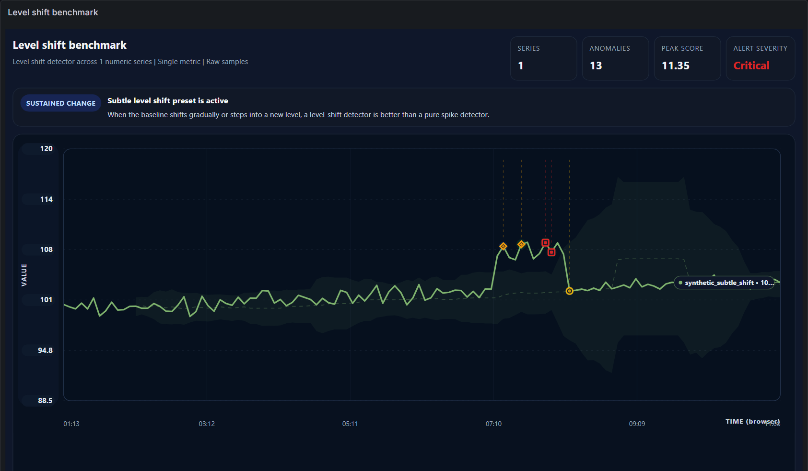
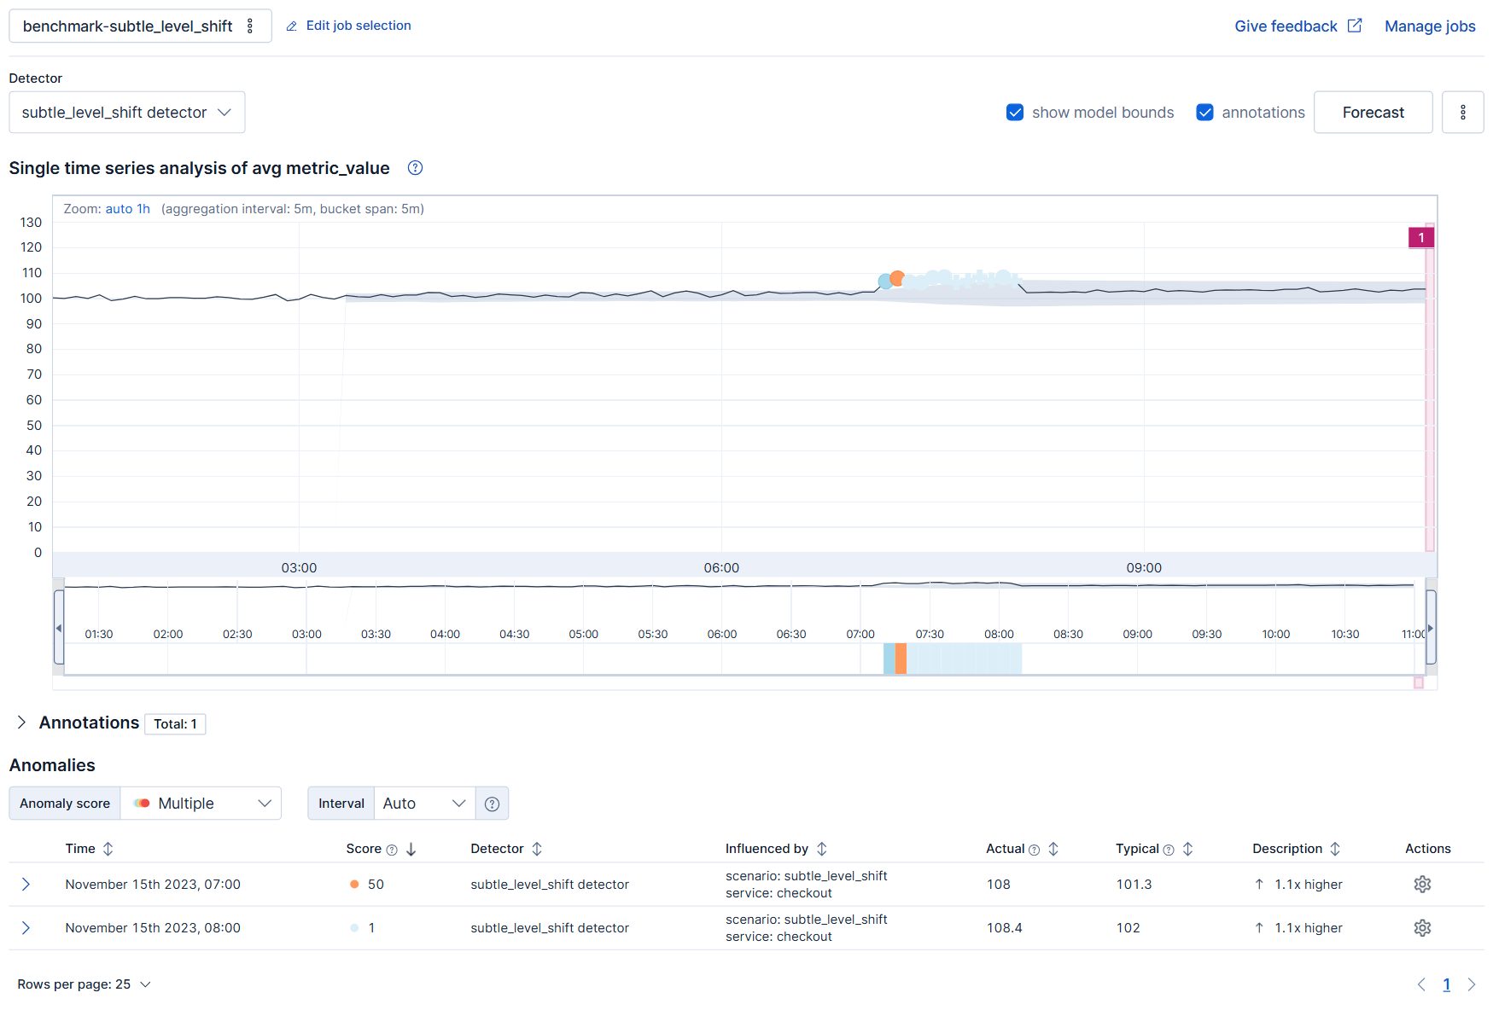
GERCEK EKRAN KARSILASTIRMASI
Kalici seviye kaymasi nasil okunuyor?
Subtle level shift, benchmark ailesindeki en kritik iyilestirme alanlarindan biriydi; final surum bu senaryo icin ozel olarak guclendirildi.
LEVEL SHIFT
Grafana Anomaly Detector
F1 1.00
Elastic ML
F1 0.87
Ne goruluyor?
Neden onemli?
Kisa yorum
Grafana detector baseline kirilmasini daha tutarli izliyor; Elastic ayni pencereyi goruyor ama daha parca parca isaretleme yapiyor.
Kalici seviye kaymasi gibi zor anomalilerde okunabilirlik ve olay butunlugu, kullanim guvenini dogrudan etkiliyor.
Bu senaryoda iki taraf da problemi goruyor; fakat final detector daha tutarli ve toplam kalite skoru daha yuksek.
Grafana Anomaly Detector | Benchmark alternatif sunum
4

Slide 5
SAYISAL OZET
Sayilarin acik Turkce ile okunusu
Teknik olmayan ekipler icin metriklerin ne anlattigi ayni slaytta kisa olarak aciklanir.
Dogruluk
Alarm geldiginde bunun gercekten problem olma ihtimali. Daha yuksek olmasi daha az bos alarm demek.
Yakalama gucu
Gercek problemleri kacirmama gucu. Daha yuksek olmasi daha az gozden kacirma demek.
Genel denge skoru
Dogruluk ve yakalama gucunu tek sayida toplayan genel kalite gostergesi. Teknik ekipler F1 diye bilir.
Senaryo sonucu
Latency spike
Error burst
Traffic drop
Seasonal hourly spike
Resource step-up
Subtle level shift
Grafana Anomaly Detector | Benchmark alternatif sunum
5

Slide 6
KAPASITE GORUNUMU
Kisa soak testinde gozlenen band
Bu slayt sadece bugun olculen davranisi anlatir; nihai prod ceiling iddiasi yapmaz.
300 detector
350 detector
400 detector
PASS
PASS
PASS
Kisa soak
Kisa soak
Kisa soak
Ne biliyoruz?
Dashboard, render ve alert-ready query acikken 300, 350 ve 400 detector seviyeleri kisa soak penceresinde temiz gecti.
Ne soylemiyoruz?
Bu sonuc tek basina kalici prod ceiling anlamina gelmez. 8 saat ve uzeri uzun soak testi halen gerekli.
Bugun icin pratik planlama bandi: 350-400 detector
Grafana Anomaly Detector | Benchmark alternatif sunum
6

Slide 7
BUGUN NE SOYLENEBILIR?
Karar cercevesi
Son slayt, eldeki benchmark paketinin neyi kanitladigini ve neyin halen acik kaldigini ayristirir.
Olculmus ve gosterilmis durum
Halen acik kalan basliklar
Final detector ayni dataset uzerinde Elastic ML trial runtime'inin onunde bir genel kalite skoru uretiyor.
Gorsel karsilastirma ekranlari gercek Grafana ve gercek Elastic arayuzlerinden alindi.
Premium chart iyilestirmeleri benchmark sonrasinda urune alinmis durumda.
300, 350 ve 400 detector seviyesi kisa soak penceresinde temiz gorundu.
Uzun sureli soak henuz tamamlanmis degil; kalici ceiling icin ayrica kosulmali.
Rare-event ve multi-entity benchmark ailesi buyutulebilir.
Beta kullanimindan gelecek operasyonel geri bildirim, sonraki tuning turu icin hala degerli.
Tek cumlelik ozet: Bu benchmark paketi bugun guclu bir kalite ve okunabilirlik resmi veriyor; kalici operasyon limiti icin ise uzun soak adimi siradaki en dogru is.
Grafana Anomaly Detector | Benchmark alternatif sunum
7

